Slide 1


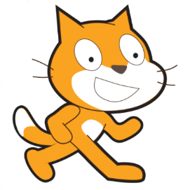
i
Mascotes virtuals

Slide 2
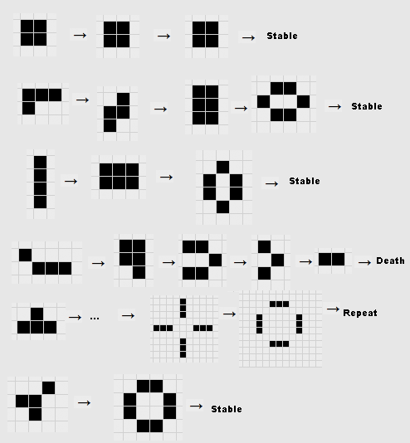
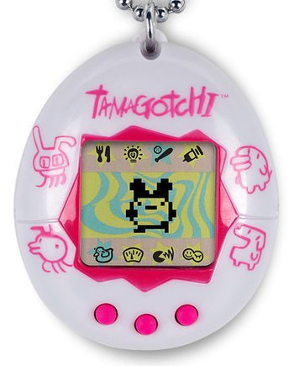
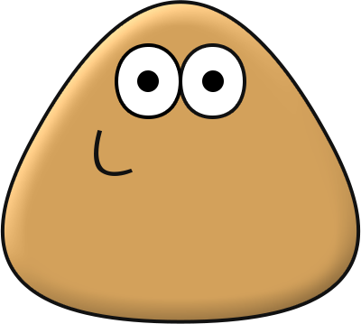
Història de les mascotes virtuals
Una mascota virtual és un tipus de company pels humans, de caràcter artificial. El seu ús principal és el de la companyia i entreteniment, substituint en alguns casos a les mascotes reals. Sovint aquests jocs usen efectes visuals o interaccions realistes per fer que la mascota sembli viva i doni sensació de realisme als usuaris.
Joc de la vida (1970)
Tamagotchi (1996)
Pou (2012)

Slide 3

Tamagotchi (1996)

Slide 4
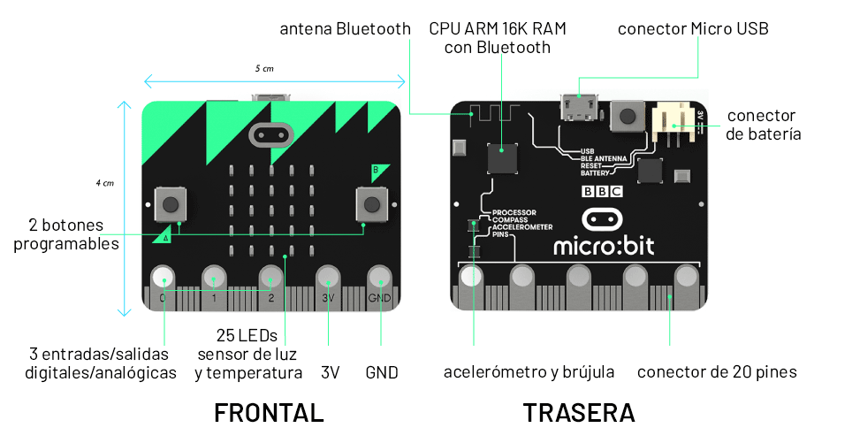
Què és un micro:bit?
És un ordinador molt petit. Un ordinador és una màquina que accepta una entrada, la processa segons les instruccions emmagatzemades a la memòria i que després produeix una sortida.

Slide 5
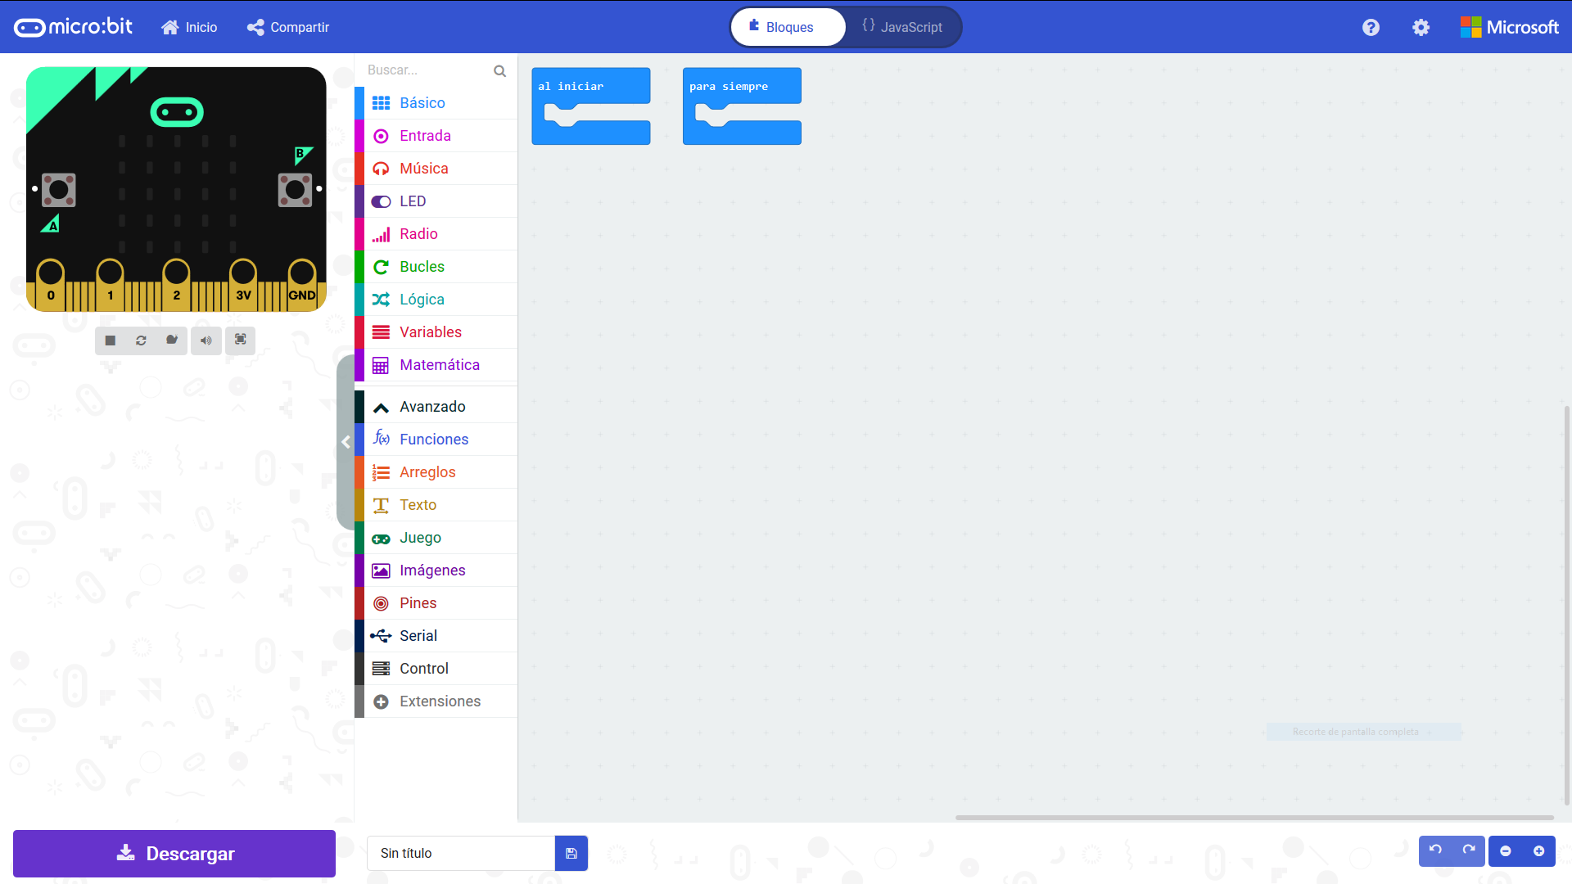
Programem el micro:bit amb MakeCode
Ens connectem a la xarxa Wi-Fi de l’escola, obrim la página https://makecode.microbit.org/ i farem un nou projecte anomenat “Mascota virtual”.
Aquesta és l’área on farem els programes que s’executaràn dins del micro:bit.
Simulador de micro:bit on podrem fer les proves sense necessitat de connectar res a l’ordinador o tablet.
Conjunt de blocs de programació

Slide 6
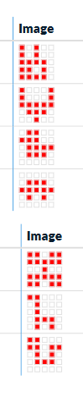
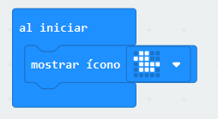
Quina és la vostra mascota preferida?
Quan s’inicia el micro:bit volem mostrar quin és el símbol que representa a la mascota. Trieu un d’aquests:
Conill
Vaca
Ànec
Tortuga
Papallona
Girafa
Serp

Slide 7
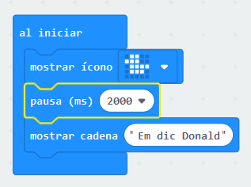
Com es diu la mascota?
Farem el programa d’inici una mica més llarg. Després de mostrar el dibuix de la mascota voldrem escriure el nom de la mascota.
Al iniciar micro:bit
Mostrar mascota
Esperar 2 segons
Mostrar nom

Slide 8
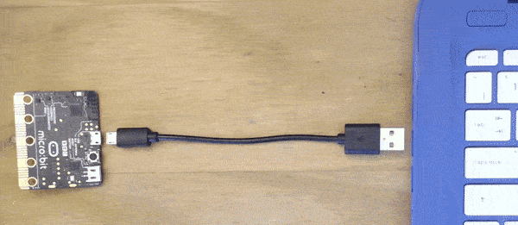
Connectem el micro:bit (PC)
Només cal connectar els dos extrems del cable USB: un al micro:bit i l’altre a l’ordinador tal com surt en aquest vídeo.

Slide 9
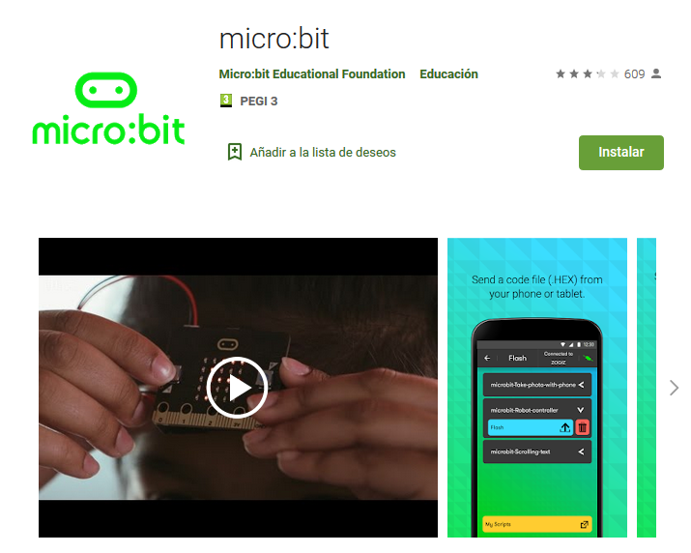
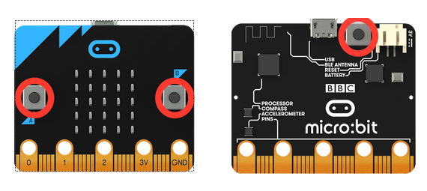
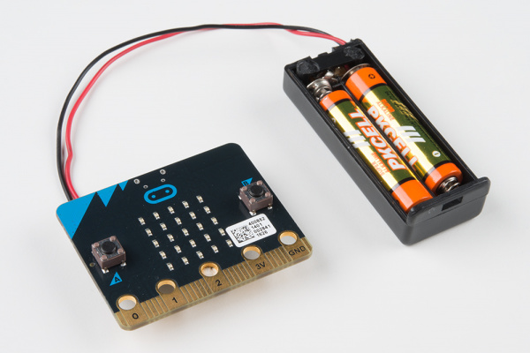
Connectem el micro:bit (Android)
La connexió entre micro:bit i tablet serà inalàmbrica. Seguirem aquests passos:
Cal descarregar e instal·lar l’app micro:bit des de Google Play
En aquest cas cal alimentar el micro:bit amb piles i el posarem en mode Bluetooth prement els botons A, B (part davant) i reset (part darrera):

Slide 10
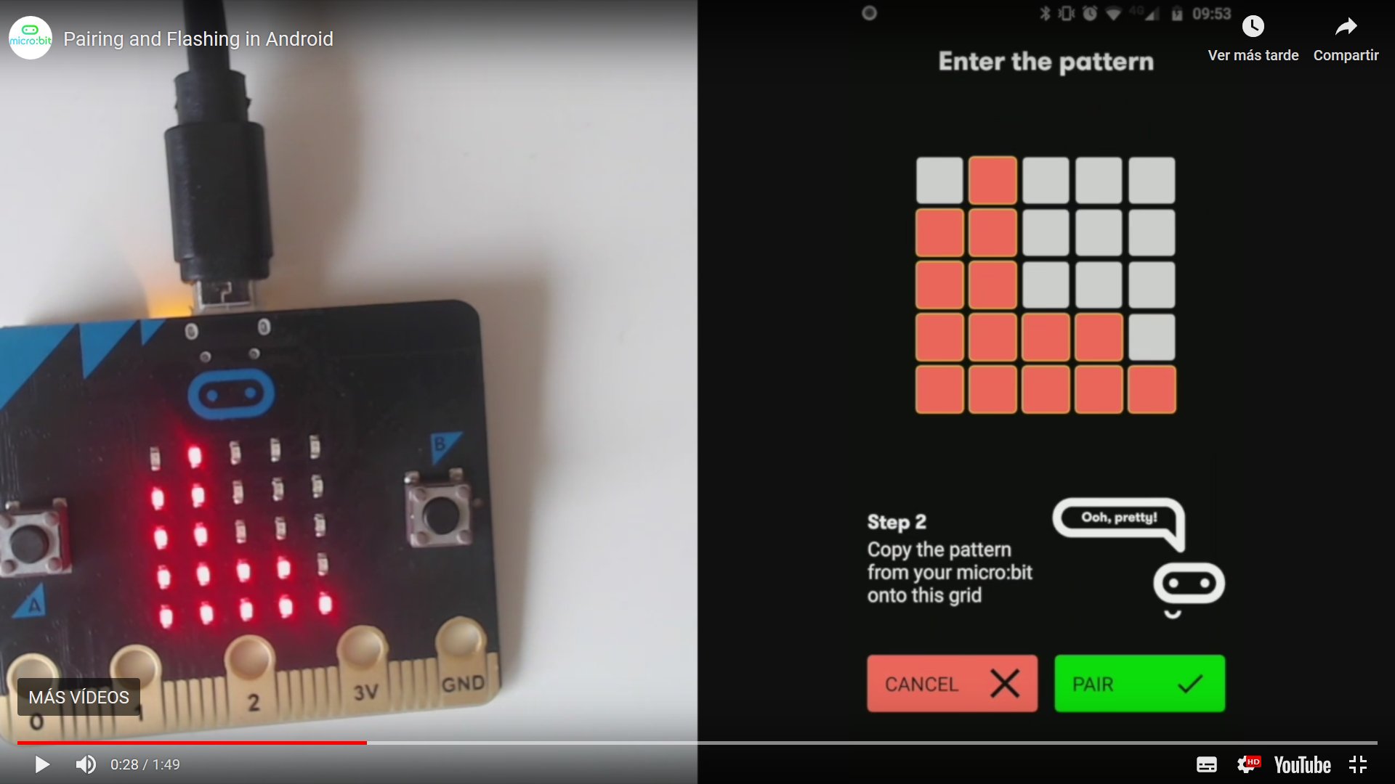
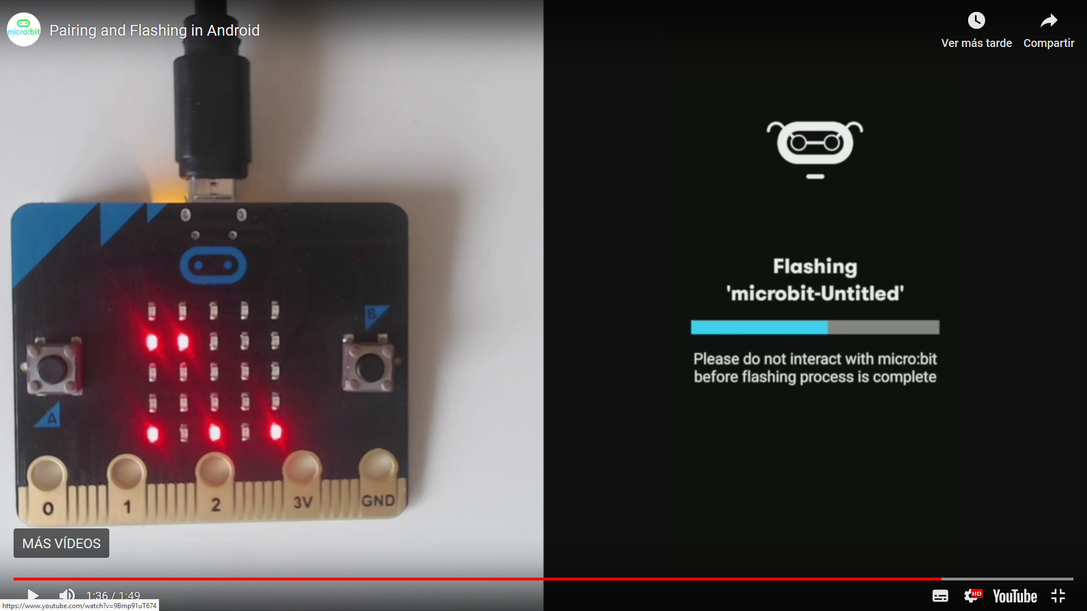
Connectem el micro:bit (Android)
Per emparellar el micro:bit amb la tablet cal repetir el patró que mostra el micro:bit
Desde l’app podrem obrir l’editor i descarregar el codi via Bluetooth

Slide 11
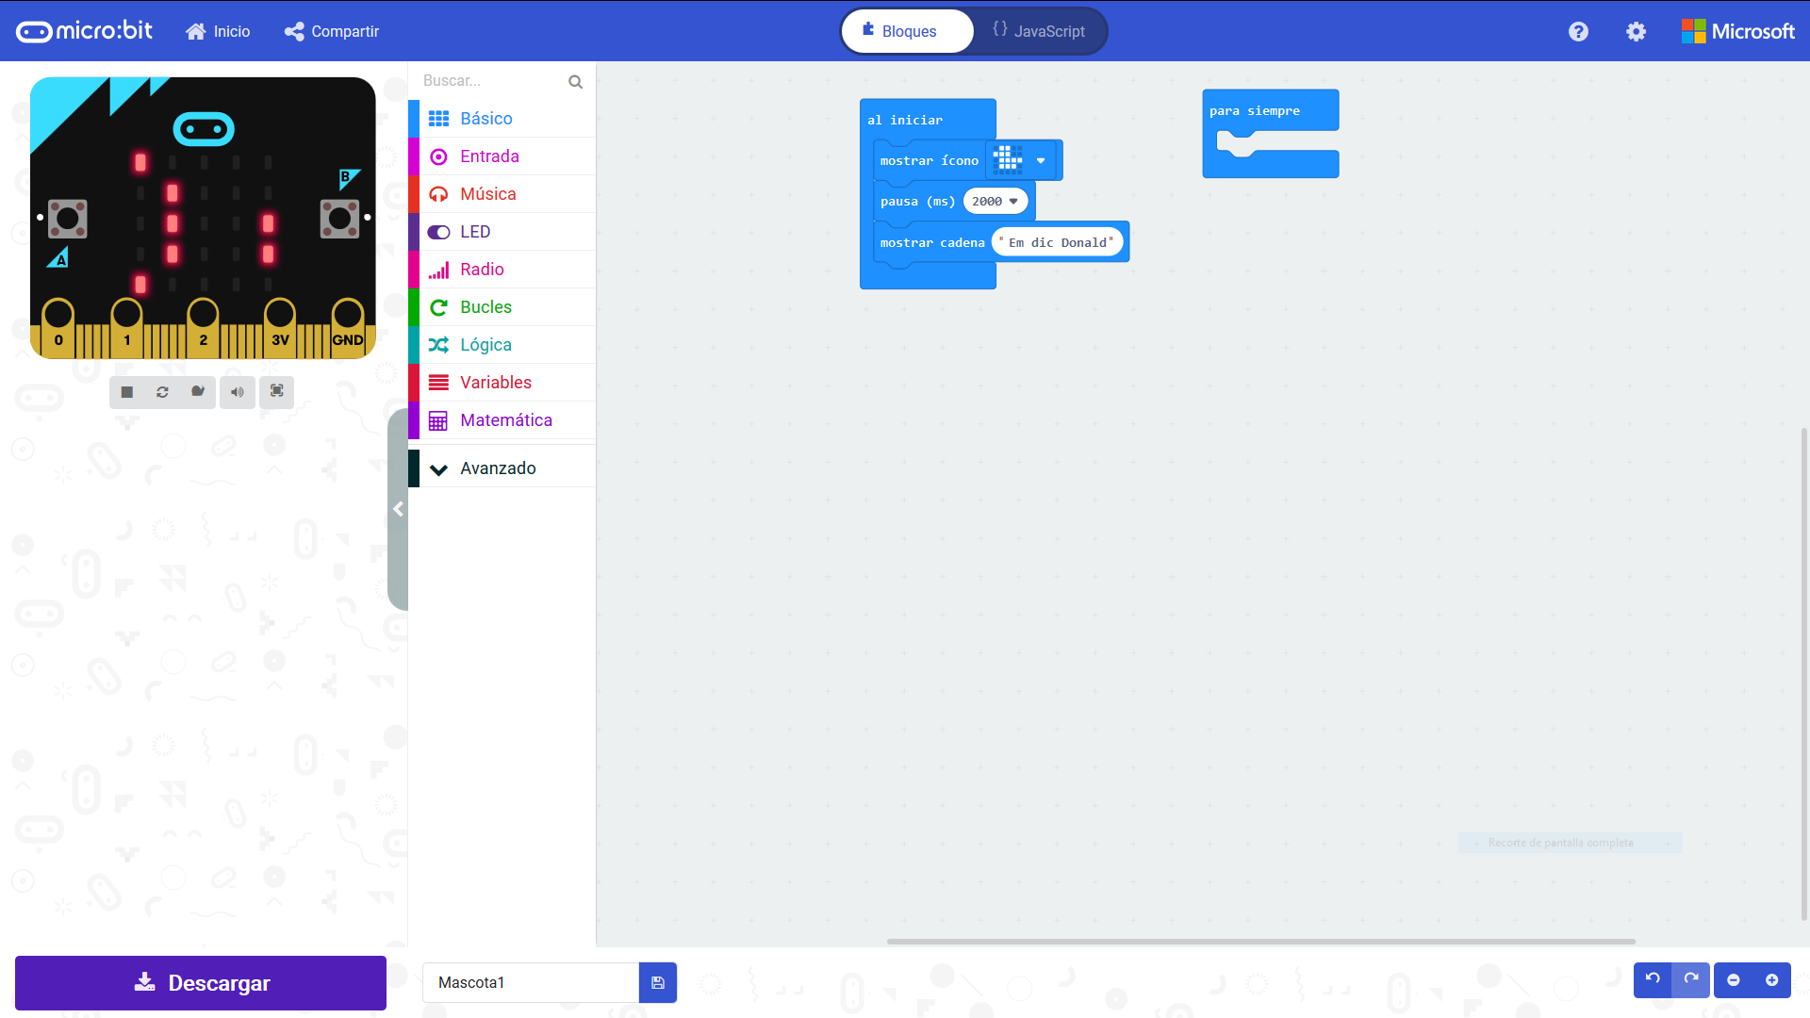
Fem la prova amb el micro:bit (I)
Li donarem un nom al projecte i el descarregarem.

Slide 12
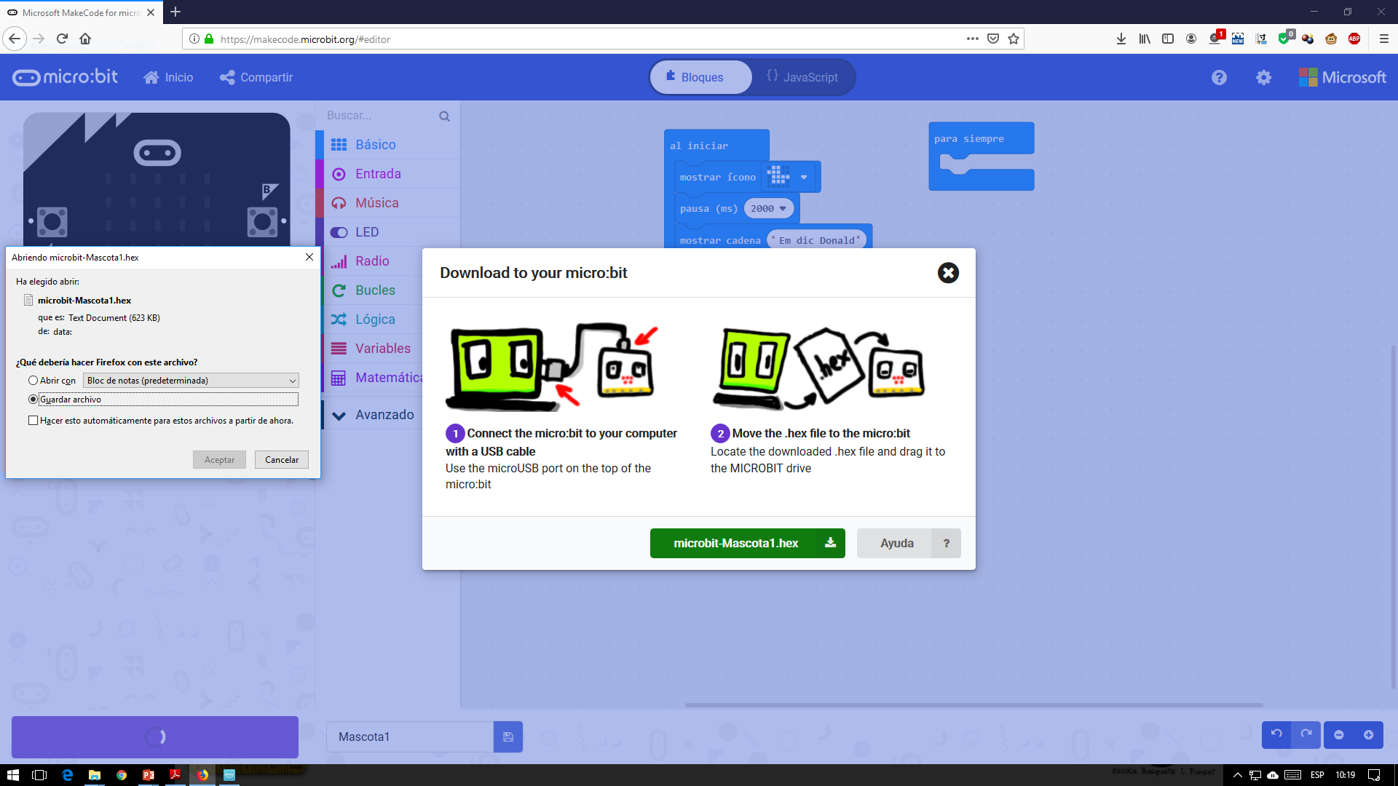
Fem la prova amb el micro:bit (II)
Acabarem guardant un fitxer amb el nom que li haguem donat en un directori. El nom del fitxer acabar en .hex.

Slide 13
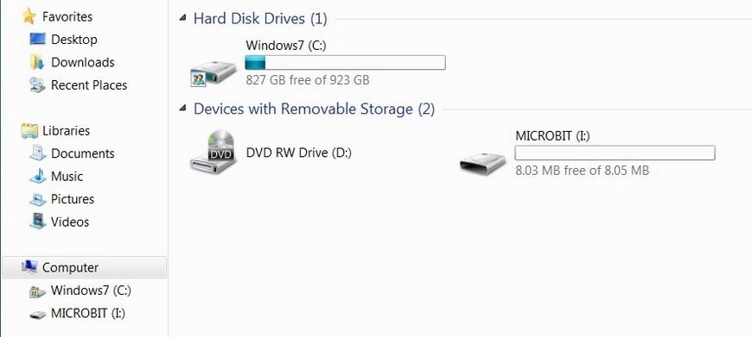
Fem la prova amb el micro:bit (III)
Finalment amb l’explorador d’arxius enviarem el fixer descarregat al Micro:bit. En pocs segons s’haurà actualitzat el programa.

Slide 14
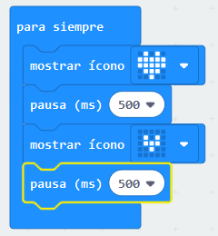
Fem bategar el cor
Si volem que una tasca passi sempre, com el cor que batega, caldrà utilitzar el bloc titulat “para siempre” i posar dins seu les ordres de la tasca. En aquest cas farem una animació senzilla.
Mostrar cor gran
Esperar 0.5 segons
Mostrar cor petit
Esperar 0.5 segons

Slide 15
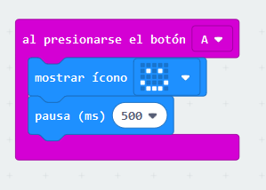

Està content o enfadat?
Podem mostrar si la mascota està contenta o enfadada jugant amb una de les entrades del micro:bit: els botons. Per exemple, si premem el botó A podem mostrar la cara contenta.
Com faríeu que la mascota mostri una cara enfadada si premem el botó B?

Slide 16
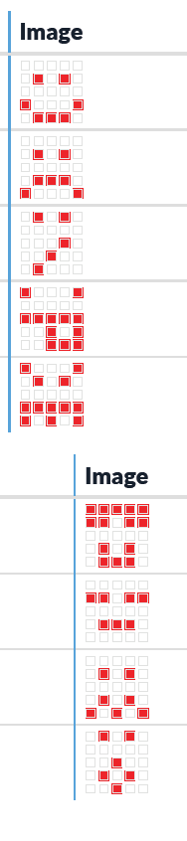
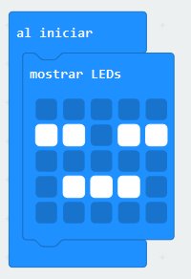
Més emocions possibles
Content
Podrem dibuixar les nostres cares utilitzant el bloc “mostrar LEDs”. Aquí hem dibuixat la cara d’adormit.
Trist
Regular
Broma
Enfadat
Fabulós
Adormit
Confús
Sorprès

Slide 17
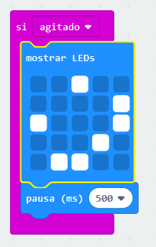
Què li passarà a la mascota si la sacsegem?
Com dèiem al principi el micro:bit té sensors per detectar el moviment. Què li passarà a la cara de la mascota si la sacsegem una mica? Seguirà somrient, però de quina manera...

Slide 18
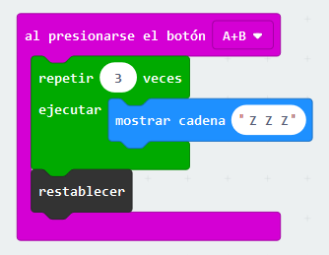
Anem a dormir
Quan es faci fosc voldrem que la mascota s’adormi. I la manera en que li donarem aquesta ordre serà prement al mateix temps els botons A i B. Mostrarem que la mascota s’en va a dormir amb el missatge “z z z”.

Slide 19
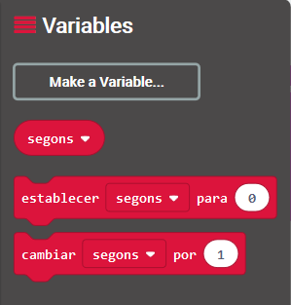
Canviem el cor per un rellotge? (I)
Què us semblaria si enlloc de fer l’animació del cor bategant fem que la mascota vagi contant els segons que passen com en un rellotge digital.
Començarem esborrant el progama que mostra el cor i tot seguit farem una variable on guardarem el segons.

Slide 20
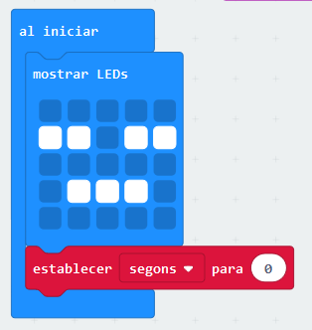
Canviem el cor per un rellotge? (II)
Quan arranqui el programa caldrà posar el contador de segons a zero.

Slide 21
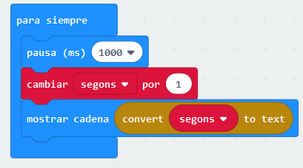
Canviem el cor per un rellotge? (III)
Finalment farem el programa que s’executarà per sempre contant els segons i mostrant el seu valor als LEDs.
Ara que ja sabeu com ensenyar els segons... Us atreviu a mirar com podríem mostrar la temperatura? Mireu pels blocs a veure si ho trobeu...

Slide 22



¡Gracias! Thank you! Gràcies!
#SAP4Good

Slide 23

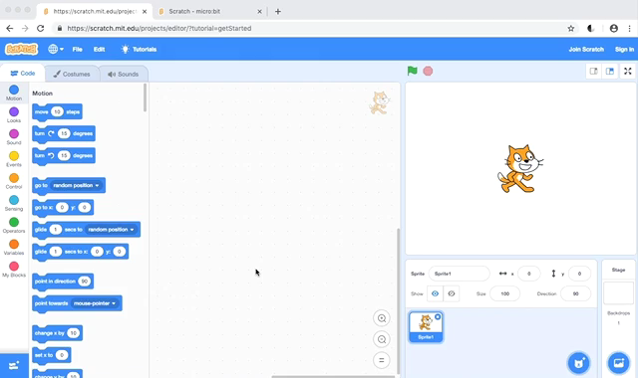
Programem el micro:bit amb
Els micro:bits també es poden connectar amb Scratch.

